Slide 1
BP_05_Ch7 1~4번 문제

Slide 2
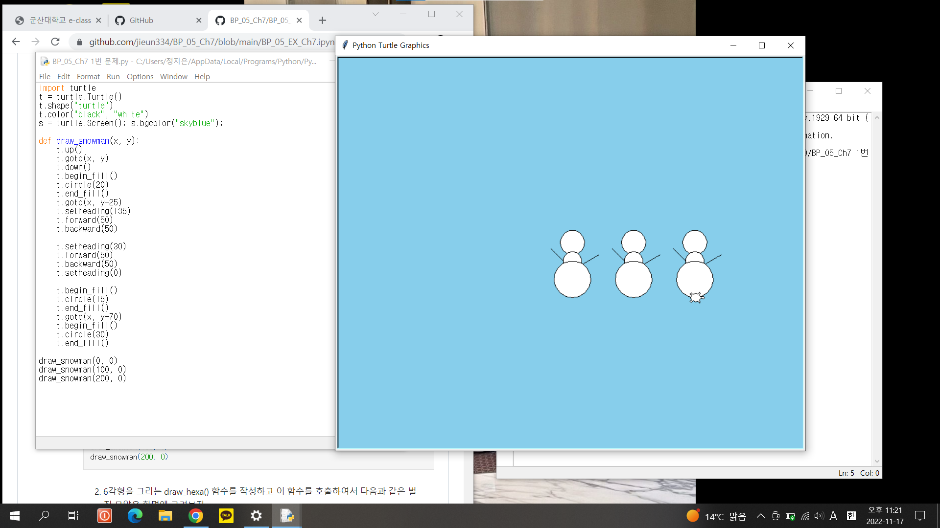

Slide 3
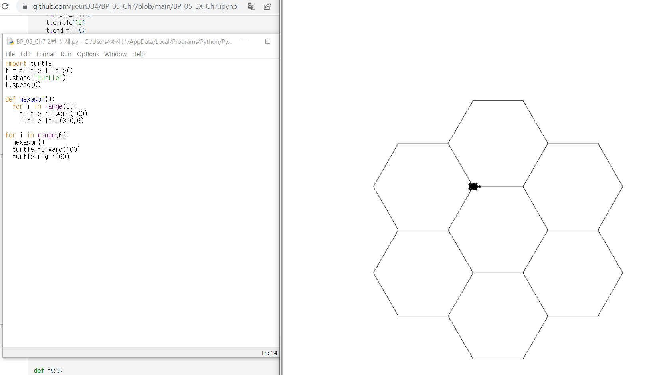

Slide 4
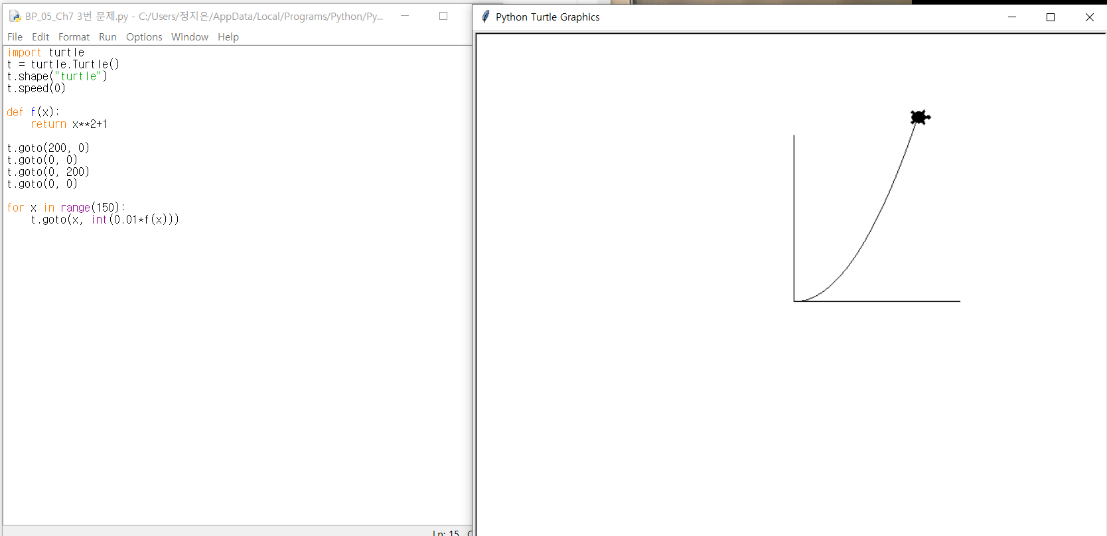

Slide 5
